Slide 1


স্বাগতম

Slide 2

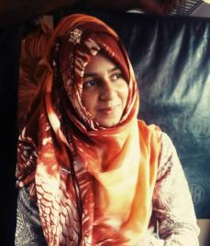
শিক্ষক পরিচিতি
আফরোজা ইয়াসমিন
সহকারি শিক্ষক (আইসিটি)
Email: afroza.yeasmin2@gmail.com
চিতাইন দাখিল মাদ্রাসা
বেলাব, নরসিংদী

Slide 3



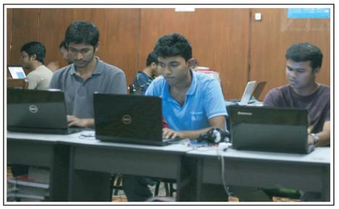

পাঠ পরিচিতি
শ্রেণীঃ সপ্তম
বিষয়ঃ তথ্য ও যোগাযোগ প্রযুক্তি
সময়ঃ ৪৫ মিনিট

Slide 4


শিখনফল
শিক্ষাক্ষেত্রে ইন্টারনেটের গুরুত্ব বিশ্লেষণ করতে পারবো,
শিক্ষাক্ষেত্রে ইন্টারনেট ব্যবহার করতে পারবো,
ওয়েভ ব্রাউজার ব্যবহার করে শিক্ষা সংশ্লিষ্ট পাঠ্য বিষয়ের তথ্য অনুসন্ধান করতে পারবো,

Slide 5




ই-লানিং কি?

Slide 6

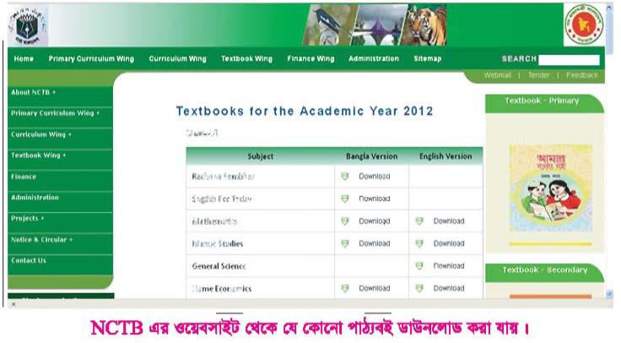

Slide 7


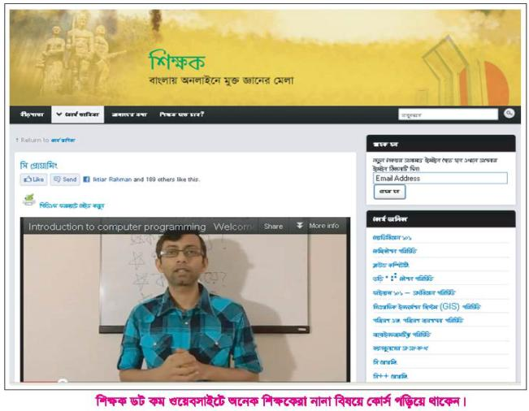

Slide 8

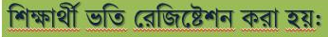


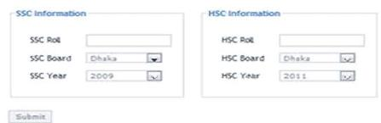

Slide 9






Slide 10

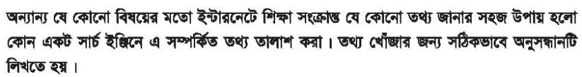
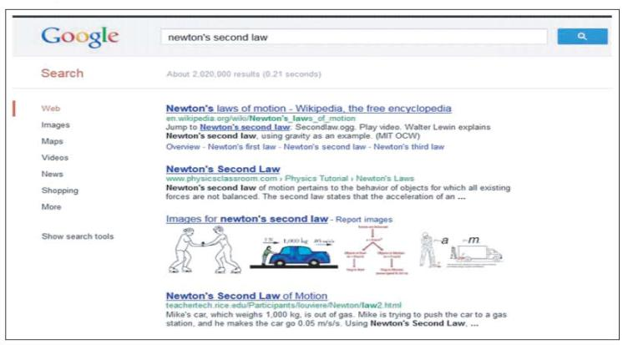

Slide 11

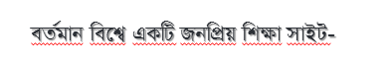


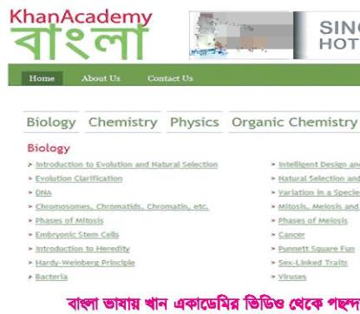

Slide 12
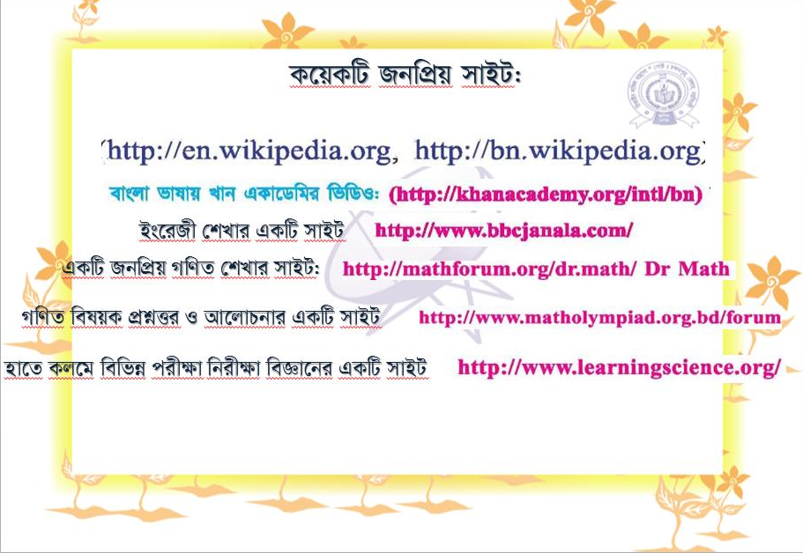

Slide 13


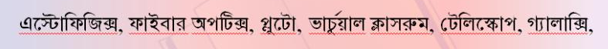

Slide 14
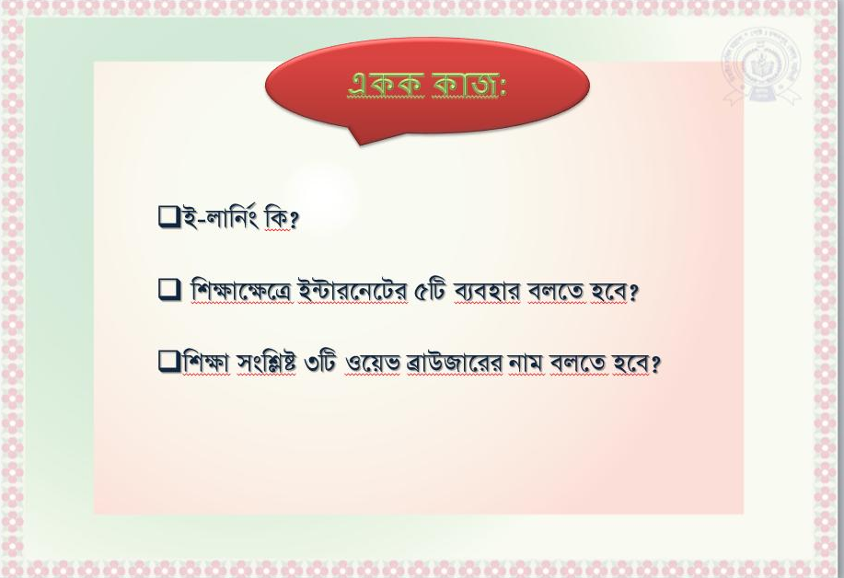

Slide 15

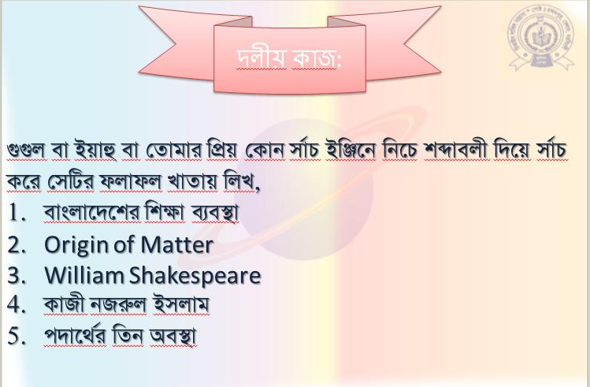

Slide 16

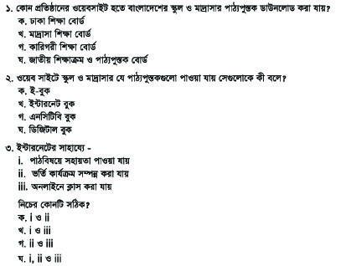
মূল্যায়নঃ

Slide 17

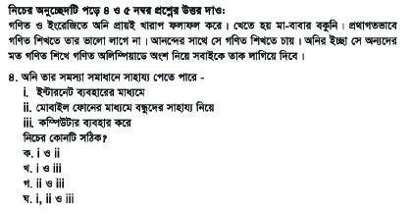

Slide 18


The End

